Slide 1


Сайт «Сад мечты!», при помощи которого ты сможешь стать истинным садоводом.
Научный руководитель: педагог дополнительного образования МГТУ им. Н.Э. Баумана Гришина Арина Александровна.
Работу выполняли: Котикова Вера, Погонина Мария.

Slide 2
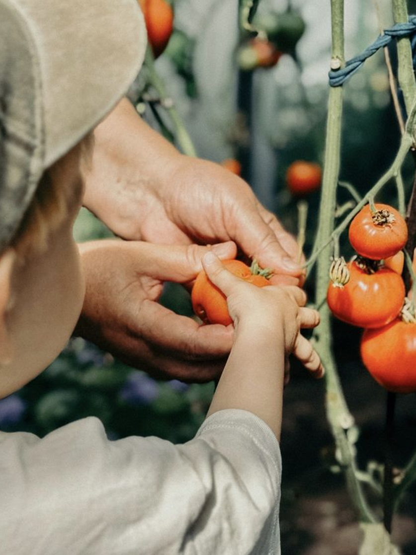
Актуальность проекта
Пожилые люди часто сталкиваются с трудностями при использовании современных цифровых ресурсов, несмотря на высокий интерес к садоводству и стремление вести активный и здоровый образ жизни.
Проект решает проблему цифрового разрыва, предоставляя удобную платформу, где старшее поколение может получить знания по обучению садоводства и помощи у более опытных огородников, а также самим делиться опытом, что способствует их социальной интеграции и поддержанию жизненного тонуса.

Slide 3
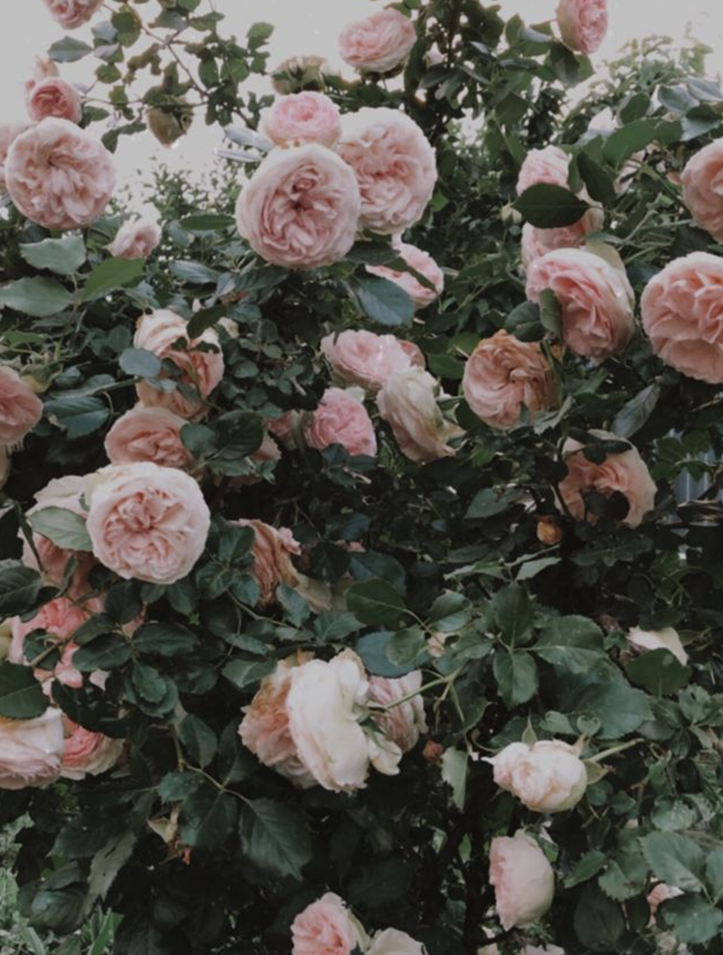
Цель проекта
Создания удобной и понятной онлайн-платформы для пожилых людей, которая поможет им осваивать основы садоводства, получать рекомендации по уходу за растениями и общаться с опытными садоводами.
Проект направлен на повышение цифровой грамотности, поддержание активности и улучшение качества жизни через полезное и увлекательное занятие — выращивание растений.
Системы программирования:
Языки: Python
Редакторы кода и IDE: PyCharm, WebStorm

Slide 4
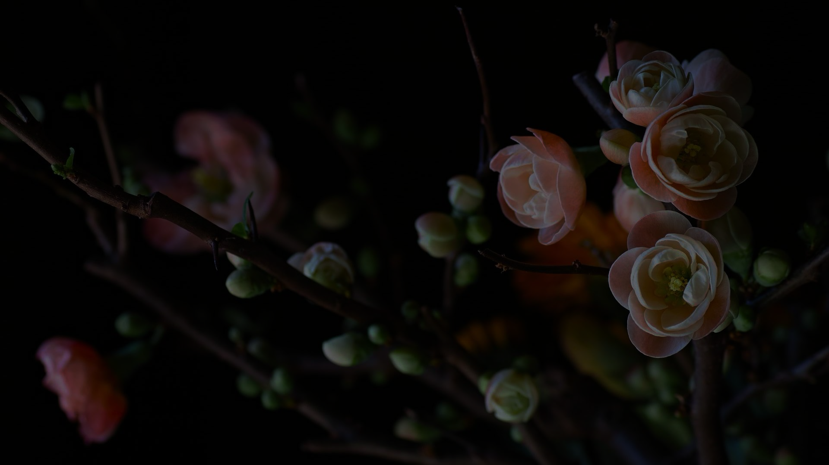
Задачи проекта
1. Проектирование сайта: UML, переход страниц
2. Создание удобного и понятного для глаз дизайна (Figma)
3. Написание сайта на языке программирования Python (функциональное наполнение)
5. Тестирование.
6. Провести опрос среди пожилых людей о работе данного сайта и проанализировать результаты этого опроса.

Slide 5
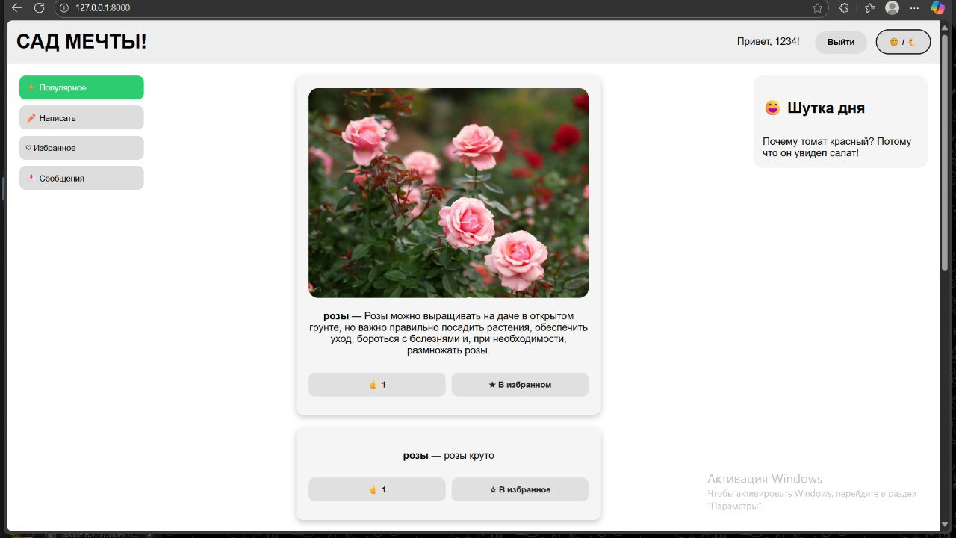
Дизайн
Дизайн главной страницы:
На чём основывался наш выбор дизайна?
1. Цвета.
Мы предоставили пользователю выбор версий: светлой или тёмной. Поэтому основными цветами мы взяли белый и зелёный или чёрный и зелёный. Зелёный ассоциируется с природой, и для людей этот цвет особенно комфортен, так как мягко воздействует на зрение, не вызывает напряжения и способствует отдыху, что делает использование сайта более приятным и удобным.
2. Сайт прост в использовании, так как слева находятся все функции сайта.
3. Зелёный и чёрный цвет хорошо виден на белом фоне, а шрифт достаточно крупного размера, что необходимо для комфортного чтения старшему поколению.

Slide 6
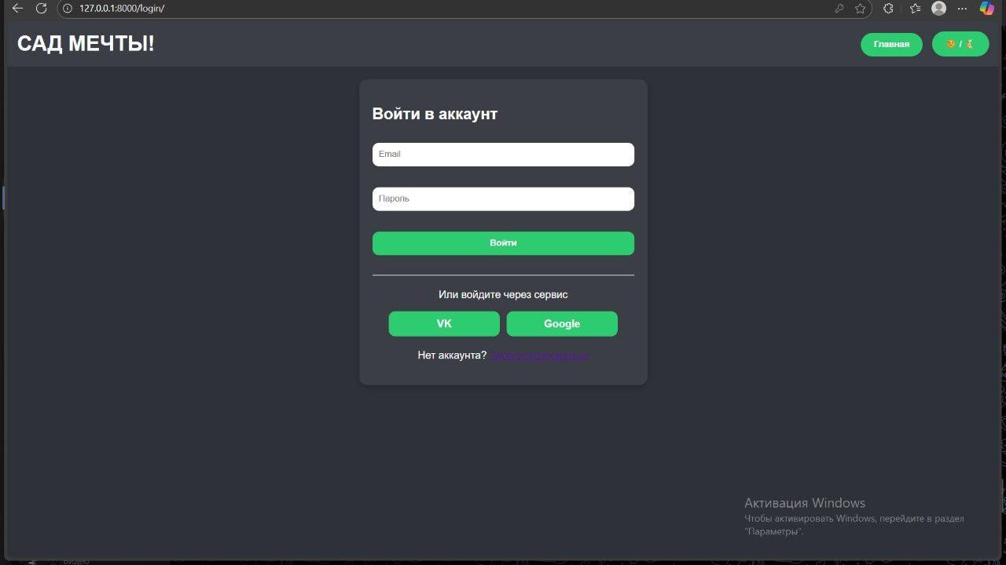
Авторизация пользователя
Публикация поста

Slide 7
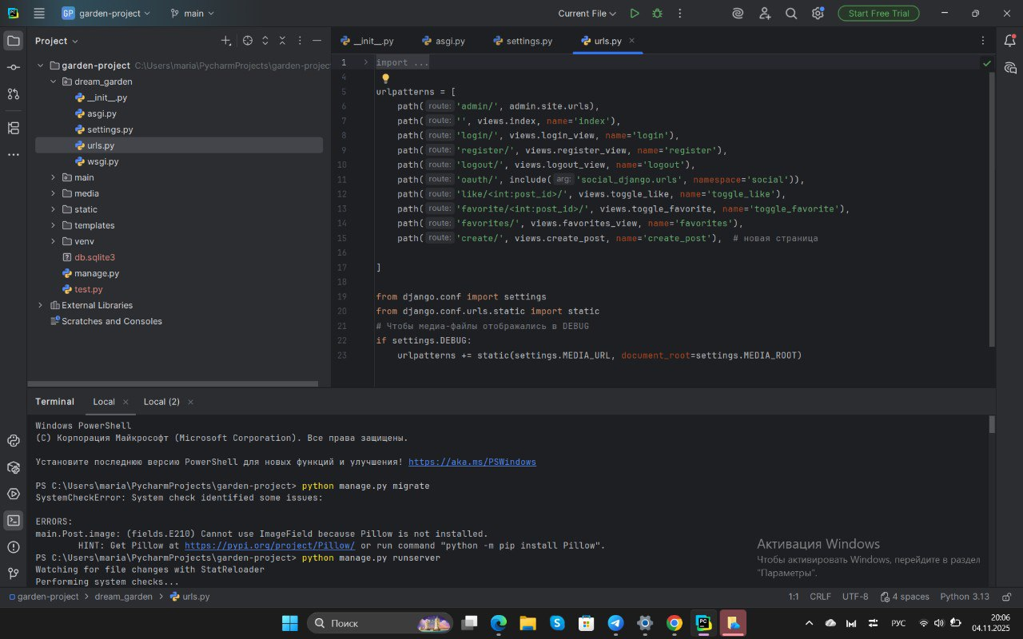
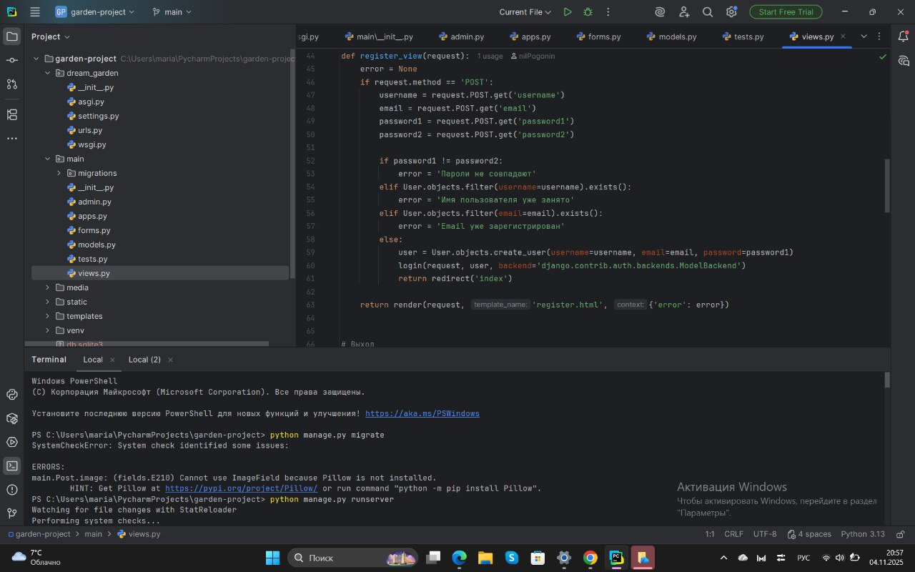
Код
Шаблон сайта
Авторизация

Slide 8
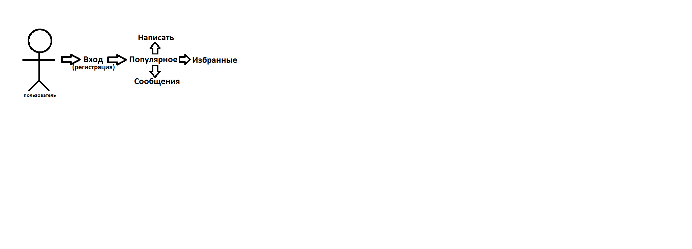
UML - диаграмма
Узнать о выращивании, благодаря каталогу и чату
Добавить в избранное
Пользователь
Сделать пост
Перейти в обсуждение
Переход между страницами

Slide 9
Таблица оценочного тестирования
№ пользователя | Удобство использования | Удобство эксплуатации
1 | 9 | 9
2 | 10 | 9
3 | 7 | 8
4 | 8 | 9
5 | 7 | 8
Средняя оценка | 8,2 | 8,6

Slide 10
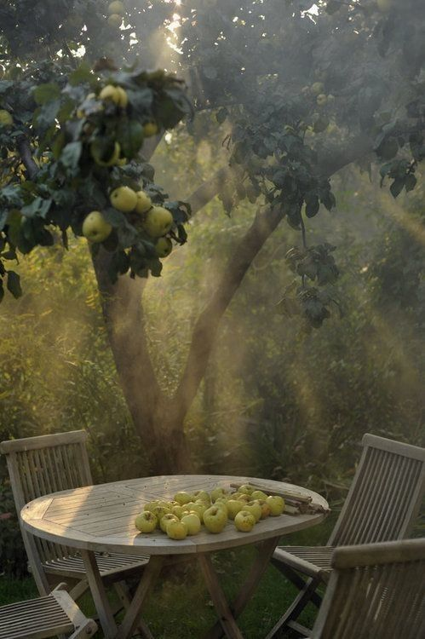
Результат:
Интерфейс нашего сайта разработан с учётом потребностей старшего поколения: крупный шрифт, спокойные цвета и простое меню делают использование сайта комфортным и приятным. Возможность выбрать светлую или тёмную тему помогает снизить нагрузку на глаза, а зелёный цвет создаёт атмосферу уюта и связи с природой. Сайт упрощает получение знаний о садоводстве в информационный формате.
По результатам тестирования можем сделать вывод, что цель была достигнута. Но также для ещё более высоких результатов можно добавить карточку, которая высветится при открытии сайта, и в которой будет расписано подробно о функциях сайта и как с ним работать для тех, кто совсем не имеет опыта с новыми технологиями. Так мы сможем ещё больше облегчить работу с сайтом, но на данный момент отсутствие или наличие данной фичи ни на что сильно не влияет и её можно внедрить позже, так как сайт без неё всё ещё прост в использовании.

Slide 11
Вывод
Сайт для помощи огородникам — это не просто онлайн-платформа, а удобный и понятный ресурс, созданный специально для пожилых людей, которые хотят развиваться, учиться новому и делиться своим опытом. Здесь пользователи смогут получить советы по уходу за растениями, освоить основы садоводства и пообщаться с другими любителями огорода.
Проект способствует повышению цифровой грамотности пожилых людей, помогает им чувствовать себя увереннее в онлайн-среде и поддерживать активный образ жизни. Благодаря нашему сайту каждый пользователь сможет не только ухаживать за растениями, но и укреплять социальные связи, находить единомышленников и получать радость от любимого дела.

Slide 12
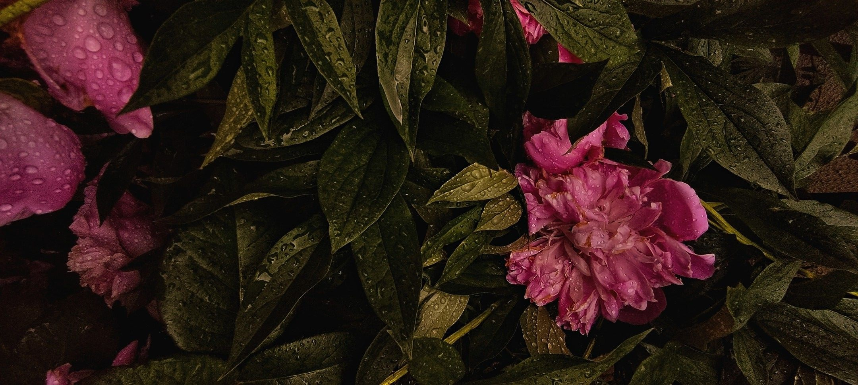
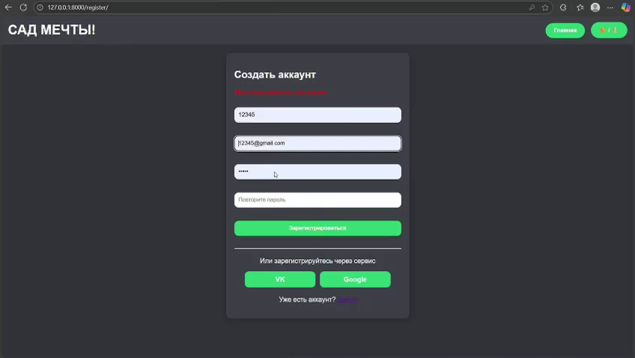
Работа нашего сайта

Slide 13
Спасибо
Список литературы:
https://figma.com
https://www.youtube.com/watch?v=L-FyeHQwo4U
https://github.com
https://share.google/XBPCLIs8MugyH90iG

